Slide 1
Урок
математики
4 класс
учитель начальных классов
Соколова Наталья Васильевна
г.Заполярный, школа №19

Slide 2
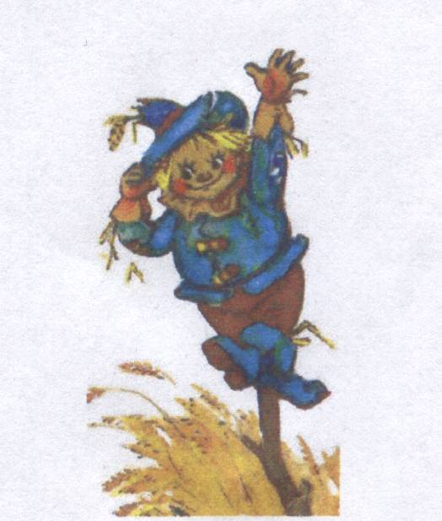

9 5 8 6 7 4 10 3
л р и а ш т а с
3 4 5 6 7 8 9 1 0
С Т Р А Ш И Л А

Slide 3
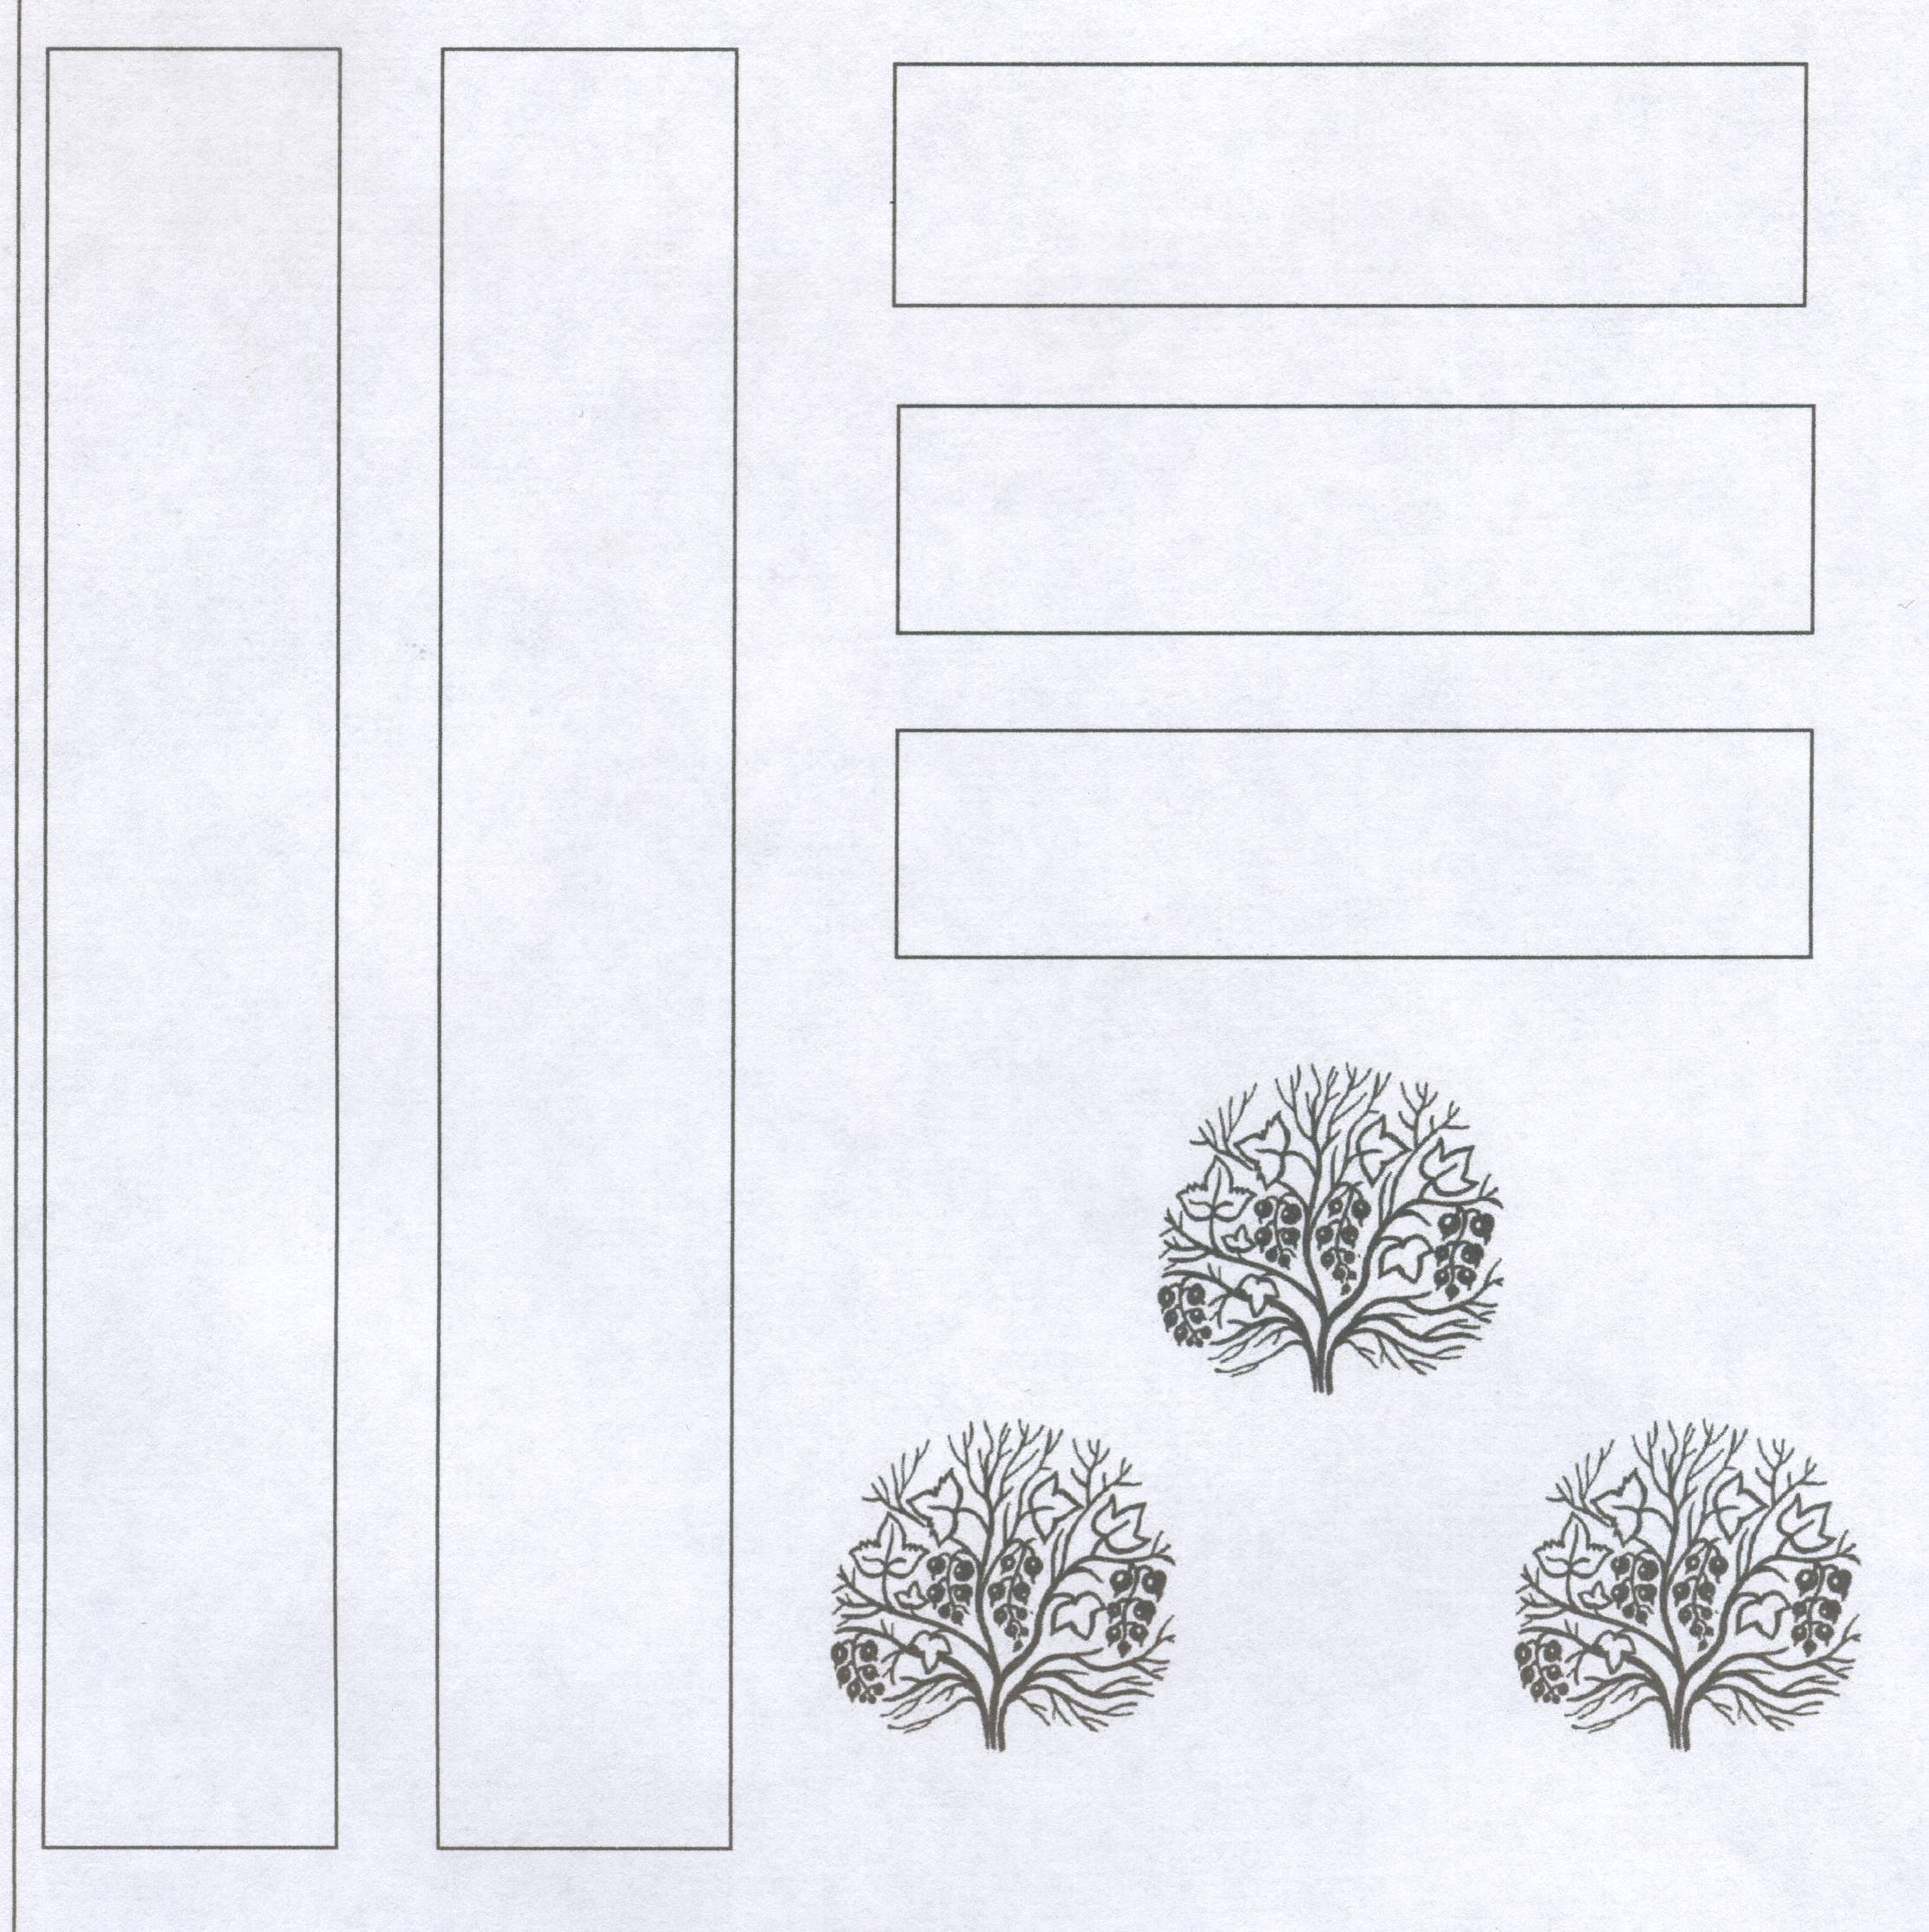
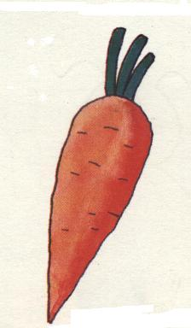
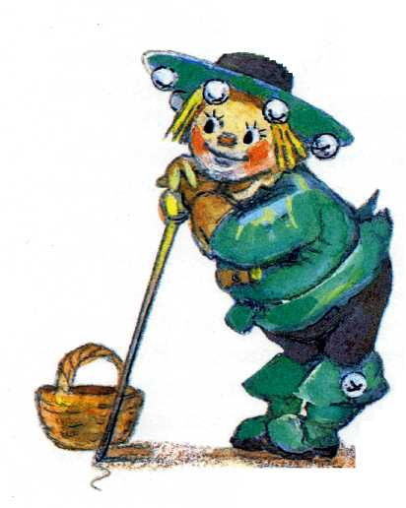


Slide 4
Деление с остатком

Slide 5
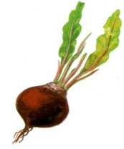
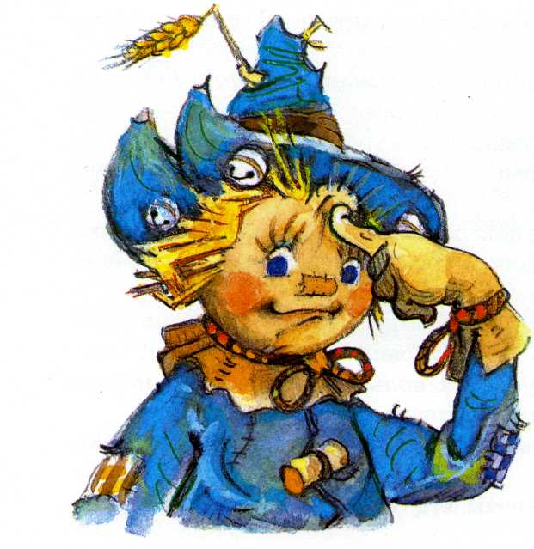
14 : 3 = 3 (ост.5)

Slide 6
Деление с остатком
Остаток всегда меньше делителя

Slide 7
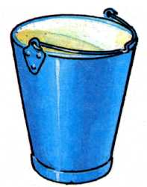
В бочке 80 л воды. Из неё наполнили 2 больших ведра по 15 л в каждом. Остальную воду перелили поровну в 5 маленьких вёдер. Сколько литров воды налили в каждое маленькое ведро?
80 л
15 л
15 л
?
?
?
?
?
Ответ: 1 0 литров в каждом ведре.

Slide 8

Деление с остатком
!
Остаток всегда меньше
делителя.

Slide 9
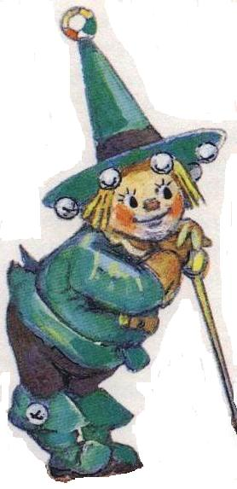

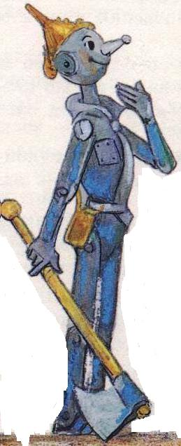
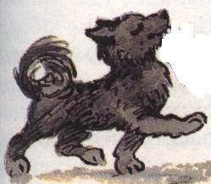
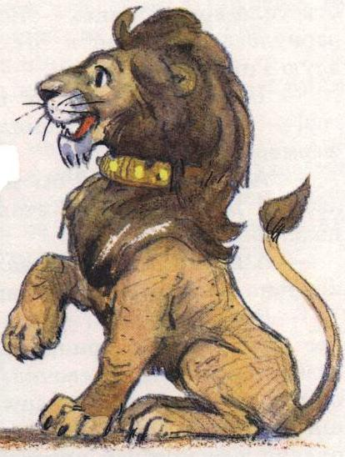
32 : 5
19 :2
29 : 3
41 : 4
45 :6

Slide 10

32 : 5
19 :2
29 : 3
41 : 4
45 :6

